Slide 1
Hadoop培训（一）
----基本入门介绍

Slide 2
要点
Hadoop简介
HDFS介绍及其基本操作
Map/Reduce编程思想介绍
Hadoop Map/Reduce原理
Hadoop Map/Reduce脚本编写
Hadoop Job提交
推荐参考资源

Slide 3

一、Hadoop简介
Hadoop是一个分布式系统基础架构，由Apache基金会开发。
2006年2月从Nutch项目中分离出来,正式成为Apache顶级项目之一。
作者:Doug Cutting
官方网站http://hadoop.apache.org
产品Logo

Slide 4
Hadoop简介
Hadoop实现了一个分布式文件系统（Hadoop Distributed File System），简称HDFS，用来存储大量数据。
Hadoop实现了MapReduce编程模型，用于大规模数据集的并行运算。
Hadoop的MapReduce还可以兼容S3等其他分布式文件系统
Map/Reduce
HDFS
Other FS

Slide 5

谁在用Hadoop

Slide 6
问:为什么要用Hadoop?
答：都是数据惹的祸:
(1).海量数据存储
用Mysql?Oracle?各种水平、垂直扩展？
(2).海量数据计算
用性能卓越的单台机器？
(3).上述问题的容错性

Slide 7
问:为什么要用Hadoop?
hadoop主要的一些特点
扩容能力（Scalable）：
能可靠地存储和处理千兆字节（PB）数据。
成本低（Economical）：
可以通过普通机器组成的服务器群来分发以及处理数 据。这些服务器群总计可达数千个节点。
高效率（Efficient）：
通过分发数据，hadoop可以在数据所在的节点上并行地 处理它们，这使得处理非常的快速。
可靠性（Reliable）：
hadoop能自动地维护数据的多份复制，并且在任务失败 后能自动地重新部署计算任务。

Slide 8
Hadoop生态系统和Google架构比较
技术架构的比较
  并行计算模型：MapReduce->MapReduce
  分布式文件系统：HDFS->GFS
  数据结构化管理组件：Hbase->BigTable
  分布式锁服务Zookeeper->Chubby
Hadoop云计算应用
Google云计算应用
Hive
Pig
Mahout
BigTable
MapReduce
Chubby
HBase
MapReduce
Zookeeper
GFS
HDFS

Slide 9
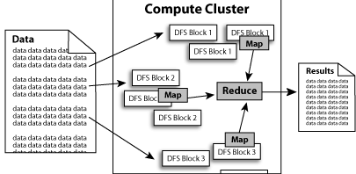
HDFS介绍
HDFS为了做到可靠性（reliability）创建了多份数据块（data blocks）的复制（replicas），并将它们放置在服务器群的计算节点中（compute nodes），MapReduce就可以在它们所在的节点上处理这些数据了。

Slide 10
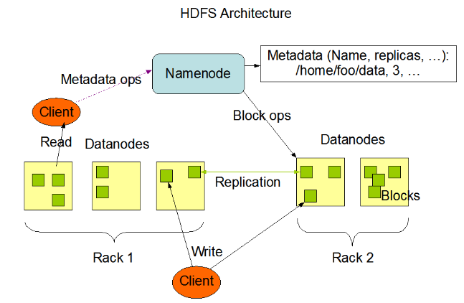
HDFS介绍

Slide 11


HDFS的基本操作
bin/hadoop dfs –ls /user/
显示hdfs指定路径下的文件和文件夹
bin/hadoop dfs –put my_file /data/
将本地文件上传到hdfs
bin/hadoop dfs –get /tmp /data/my_file
将hdfs上的文件下载到本地
bin/hadoop dfs –cat /tmp /data/my_file
查看dfs中的文本文件内容
bin/hadoop dfs –text /tmp /data/my_sequence_file
查看dfs中的sequence文件内容
bin/hadoop dfs –rm /tmp /data/my_file
将hdfs上的文件删除
误删除怎么办?
从/user/user_name/.Trash里面恢复。

Slide 12
Map/Reduce思想
把要处理的一个任务拆分成多个任务去执行(map)，然后再把中间数据汇总,并且得出最后的结果(reduce)。
输入
分割
1
2
3
4
…
n
合并
输出

Slide 13
Map/Reduce思想
示例:
输入内容有两行:
Hello World Bye World
Hello Hadoop Goodbye Hadoop
map的输入为每个数据行 即: 整个map的输出是：
Hello World Bye World < Hello,1>
Hello Hadoop Goodbye Hadoop < World, 1>
< Bye, 1>
< World, 1>
< Hello, 1>
< Hadoop, 1>
< Goodbye, 1>
<Hadoop,1>
对于Reduce的输入为: Reduce的输出为
<Bye,1> < Bye, 1>
<Goodbye,1> < Goodbye, 1>
<Hadoop,1> < Hadoop, 2>
<Hadoop,1> < Hello, 2>
<Hello,1> < World, 2>
<Hello,1>
<World,1>
<word,1>
?

Slide 14
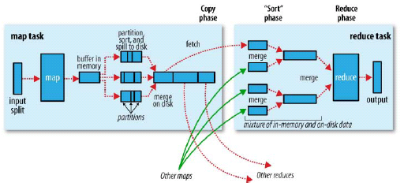
Hadoop Map/Reduce的过程

Slide 15
Hadoop开发注意点
1.Hadoop将运行一次Map/Reduce作业叫做运行一个Job
2.Hadoop需要计算的源数据都存储在HDFS中。
3. Map阶段计算结果存储在本地文件系统中。
4.Hadoop最终计算的结果也存储在HDFS中。
5. Map/Reduce框架的运作完全基于<key,value>对，即数据的输入是一批<key,value>对，生成的结果也是一批<key,value>对。
6.默认情况下，Key与value之间用\t分隔。

Slide 16
Hadoop开发方式
1.基于java的开发
--得天独厚的程序语言优势
2.Streaming开发
--不限制语言的优势:允许用户创建和运行任何可执行程序

Slide 17
开发步骤
1.准备计算用的源数据
2.将源数据上传到HDFS中
3.分别编写map/reduce脚本
4.编写运行脚本
5.开始运行
6.查看结果
A:终端信息反馈
B:http://JobTrackerAdress:50030/
7.获取结果

Slide 18
Streaming开发
特点：
  1）hadoop streaming使用标准输入将数据传递给map/red程序， map/red程序使用标准输出将数据返回给hadoop；
  2）需要将问题转化为（key,value）对的形式，并将问题划分为一个或多个（map,red）阶段,默认情况下，key与value之间是\t分隔的。

Slide 19
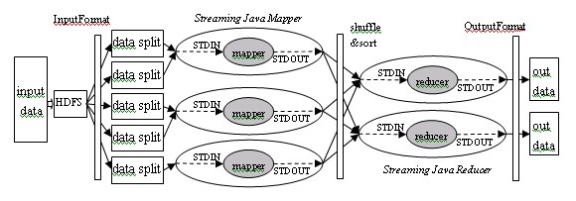
Streaming

Slide 20
Streaming开发实例
--前期说明
数据格式：2011-05-01T00:00:16.884085+08:00 IZP-HN-ZSQ-4 [info] <adc_packet_0>[20624]:|rpt_cad|73750076302860878|800208978|125.34.145.21|99990011|4db0e4cf|frame|2011-04-30 23:55:14|0|0|0|1|default|0|0|dota1.luren.cc|dota1.luren.cc/|
其中，第7个字段为每个广告的id值。
任务说明：获取每个广告的pv
本地数据：/home/gaohui/data_view/ad/ad_day_pv/rpt_cad.log
Hadoop数据：将本地数据放置到hadoop集群上，hadoop命令：hadoop dfs –put /home/gaohui/data_view/ad/ad_day_pv/rpt_cad.log /data/test_in/

Slide 21
Streaming开发实例
--map脚本内容
文件名:cat ad_day_pv_map.py
#!/usr/bin/python
import sys
for eachLine in sys.stdin: #从标准输入获取数据
eachLine = eachLine.strip()
Seg = eachLine.split(‘|’) #用\t来分割开各个字段
if len(Seg) == 19 and Seg[1] == 'rpt_cad' and Seg[6] != '':
ad_id = Seg[6]
print ‘%s\t%d’ % (ad_id, 1) #将map结果送到标准输出
else:
pass

Slide 22
Streaming开发实例
--reduce脚本内容
文件名:ad_day_pv_red.py
#!/usr/bin/python
LastLine = ''
LastCount = 0
import sys
for eachLine in sys.stdin: #从标准输入获取数据
eachLine = eachLine.strip()
Seg = eachLine.split(‘\t’) #用\t来分割开key和value
if len(Seg) == 2 and Seg[0] != '':
ad_id = Seg[0]
if ad_id == LastLine:
LastCount = LastCount + 1 #对于同一个key的值进行累加操作
else:
if LastLine != '':
print ‘%s\t%d’ % (LastLine, LastCount) #将结果送到标准输出
LastLine = ad_id
LastCount = 1
else:
pass
print '%s\t%d' % (LastLine, LastCount)

Slide 23
Streaming开发实例
--脚本的运行
#!/bin/bash
EXEC_PATH=$(dirname “$0”) #获取当前路径
HPHOME=/home/hadoop/hadoop-0.20.2-cdh3u0 #Hadoop安装的路径
JAR_PACKEGE=$HPHOME/contrib/streaming/hadoop-streaming-0.20.2-cdh3u0.jar #向Hadoop集群提交job所需的jar文件
IN_PATH= /data/test_in #输入数据的路径
OUT_PATH= /data/test_out #输出数据的路径
MAP_FILE=$EXEC_PATH/ad_day_pv_map.py #指定的map文件
RED_FILE=$EXEC_PATH/ad_day_pv_red.py #指定的reduce文件
QUEUE_NAME=platform
#输出文件夹不能事先存在,因此先删除一下
$ HPHOME/bin/hadoop fs -rmr $OUT_PATH
#下面开始执行Job提交
$ HPHOME/bin/hadoop jar $JAR_PACKEGE \
-numReduceTasks 4 \
-input $IN_PATH \
-output $OUT_PATH \
-jobconf mapred.job.queue.name=$QUEUE_NAME \
-file $MAP_FILE \
-mapper $MAP_FILE \
-file $RED_FILE \
-reducer $RED_FILE
$ HPHOME/bin/hadoop fs -ls $OUT_PATH #查看输出文件夹的情况

Slide 24
Streaming开发注意事项
1.程序本身的健壮性
2.注意-mapper和-reducer的路径要用绝对路径
3.map/reduce脚本要有可执行属性。
4.map/reduce脚本的简单语法层面的调试:
cat input.txt|./map.py|sort|./red.py
5. map/reduce脚本的线上小部分数据进行简单测试。
6.关注hadoop的Job输出结果和Job运行界面。
7.保存Job输出结果的完美解决方案(nohup 命令字符串 &)。
8. mapper或reducer程序在遇到从标准输入读到EOF，读标准输入异常，pipe broken异常，写标准输出异常，写标准错误异常时，应该主动退出。
9. 处理中文,源输入文件必须是utf-8格式(平台硬编码问题)。

Slide 25
推荐参考资源
1.官方网站:
http://hadoop.apache.org
2.我们数据部门的ftp
ftp://10.0.2.43/pub/learn/hadoop/
3.国内Hadoop论坛:
http://www.hadoopor.com/
4.中科院Hadoop活动
http://www.hadooper.cn/dct/page/65695
5.CSDN的Hadoop技术专题
http://subject.csdn.net/hadoop/

Slide 26

下期要点
Hadoop Job提交流程分析
1.Hadoop作业运行机制
2.Job提交-调度-运行
3.JobTracker/TaskTracker启动过程
4. Job客户端运行过程
5.存储的文件与文件夹解析
6.Job初始化过程
…

Slide 27
此处放置合作伙伴
或客户标志(标志不得大于IZP Logo)
Thanks!

